Slide 1






CHƯƠNG 2. THỜI KÌ NGUYÊN THỦY
Bài 3. Nguồn gốc loài người

Slide 2
MỤC TIÊU BÀI HỌC
Xác định được những dấu tích của Người Tối Cổ ở Đông Nam Á.
Giới thiệu được quá trình tiến hóa từ vượn người thành người trên Trái Đất.
Kể tên những địa điểm tìm thấy dấu tích của Người tối cổ trên đất nước Việt Nam.

Slide 3

KHỞI ĐỘNG
Con người chúng ta có nguồn gốc từ đâu?
Em hãy nêu một vài quan điểm về sự ra đời của loài người mà em biết?

Slide 4

Nội dung bài học
Quá trình tiến hóa từ vượn thành người。
II
I
Dấu tích của người tối cổ ở Đông Nam Á.

Slide 5



Bài 3. Nguồn gốc loài người
I. Quá trình tiến hóa từ vượn thành người
THẢO LUẬN NHÓM
Theo dõi đoạn phim sau kết hợp với thông tin mục I/sgk để hoàn thành phiếu bài tập theo mẫu sau về quá trình tiến hóa từ Vượn thành Người (10 phút)

Slide 6
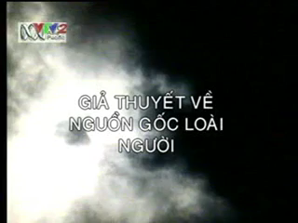
Bài 3. Nguồn gốc loài người

Slide 7

Bài 3. Nguồn gốc loài người
I. Quá trình tiến hóa từ vượn thành người
Vượn Người
Người Tối cổ
Người Tinh khôn
Thời gian xuất hiện …………………………. ……………………………… ………………………
Địa điểm …………………………. ……………………………… ………………………
Thể tích não …………………………. ……………………………… ………………………
Đặc điểm vận động …………………………. ……………………………… ………………………
Công cụ lao động …………………………. ……………………………… ………………………
Notes:
Địa điểm xuất hiện là nơi tìm thấy hóa thạch đầu tiên và sớm nhất

Slide 8
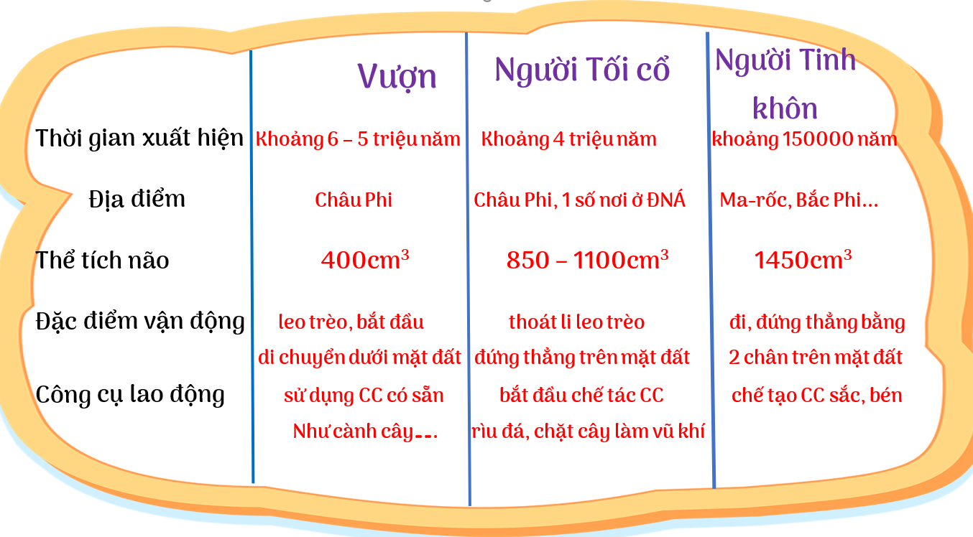
Bài 3. Nguồn gốc loài người
I. Quá trình tiến hóa từ vượn thành người

Slide 9
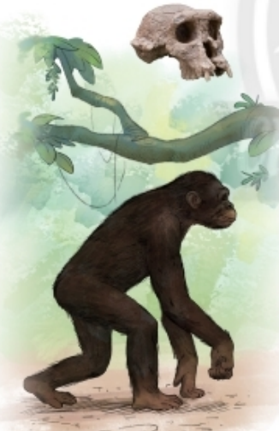
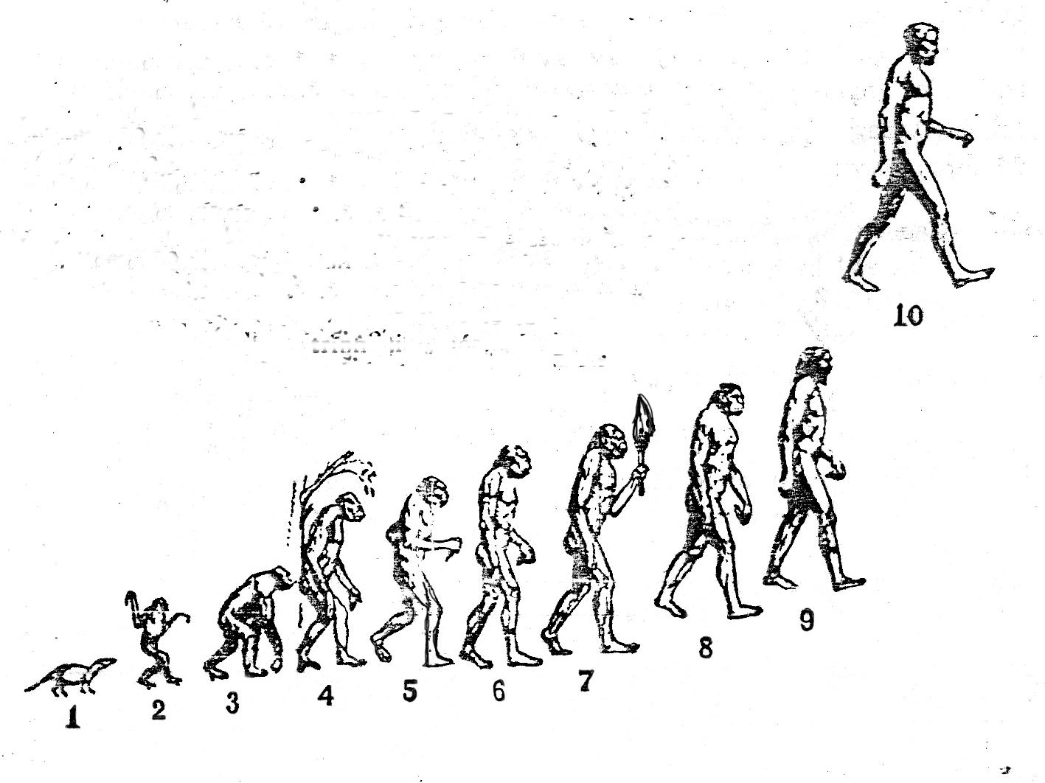
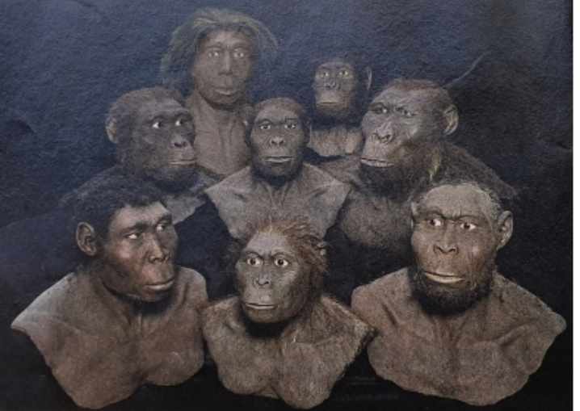
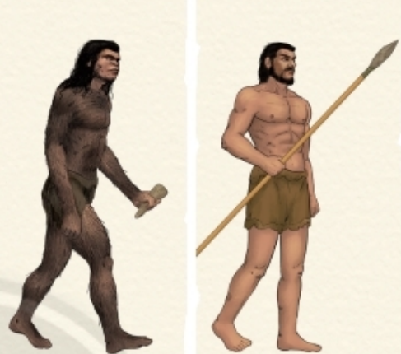
Bài 3. Nguồn gốc loài người
I. Quá trình tiến hóa từ vượn thành người

Slide 10
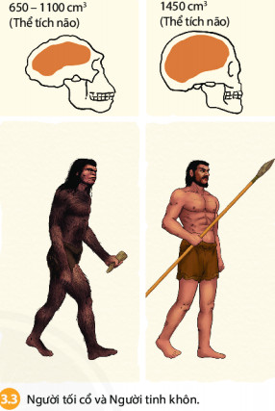

Bài 3. Nguồn gốc loài người
I. Quá trình tiến hóa từ vượn thành người
Từ kết quả phiếu học tập trên, em hãy rút ra điểm khác nhau giữa Người Tối cổ và Người tinh khôn?

Slide 11

Bài 3. Nguồn gốc loài người
I. Quá trình tiến hóa từ vượn thành người
Về con người:
+ Người tối cổ: Đầu nhỏ, trán thấp và bợt ra sau, hàm nhô về phía trước. Trên cơ thể còn bao phủ bởi một lớp lông mỏng.
+ Người tinh khôn: Mình không có nhiều lông, thể tích họp sọ tăng, trán cao, dáng đi thẳng.
Về công cụ lao động:
+ Người tối cổ: Chủ yếu sử dụng công cụ có sẵn có chế tác thô sơ ( rìu đá, cành cây vót nhọn)
+ Người tinh khôn: Công cụ được cải tiến không ngừng với kĩ thuật ghè, đẽo, có công cụ bằng kim loại.

Slide 12
Bài 3. Nguồn gốc loài người
II. Dấu tích của người tối cổ ở Đông Nam Á
Trò chơi “Đi tìm địa chỉ đỏ”

Slide 13
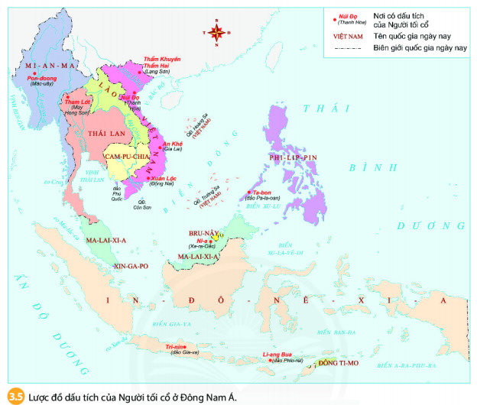
Bài 3. Nguồn gốc loài người
II. Dấu tích của người tối cổ ở Đông Nam Á
- Mỗi đội chơi là một cặp đôi
nhiệm vụ như sau: Quan sát lược đồ trong 2 phút, sau đó đi tìm các vị trí trên lược đồ có dấu tích của Người tối cổ ở Đông Nam Á

Slide 14
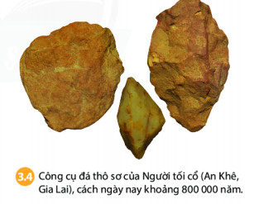
Bài 3. Nguồn gốc loài người
II. Dấu tích của người tối cổ ở Đông Nam Á
- Tại Đông Nam Á:
+ Diễn ra quá trình tiến hóa từ rất sớm
+ Dấu tích ở: Gia-va (In-đô-nê-xi-a); Mi-an-ma, Thái Lan,...
+ Hiện vật tìm được: di cốt hóa thạch, công cụ đá.
- Tại Việt Nam: An Khê (Gia Lai), Núi Đọ (Thanh Hóa), Thẩm Khuyên (Lạng Sơn),...

Slide 15

Bài 3. Nguồn gốc loài người
II. Dấu tích của người tối cổ ở Đông Nam Á
Thảo luận
Dấu tích của người tối cổ
Công cụ,
hóa thạch
Những dấu tích của người tối cổ được phát hiện ở Đông Nam Á chứng tỏ điều gì?
Việc phát hiện các công cụ bằng đá và răng hóa thạch ở nước ta cho em biết thêm điều gì?
Đông Nam Á là cái nôi của loài người, quá trình tiến hóa diễn ra liên tục
Người nguyên thủy xuất hiện ở nước ta từ rất sớm, biết dùng công cụ lao động

Slide 16
Bài 3. Nguồn gốc loài người
Luyện tập và vận dụng
I
Luyện tập – Bài tập 1
I
Hãy theo dõi video và trả lời đúng các câu hỏi

Slide 17

Bài 3. Nguồn gốc loài người
Luyện tập – Bài 1
I

Slide 18
Bài 3. Nguồn gốc loài người
Luyện tập – Bài 1
I
Qua đoạn video trên, em thấy sự tiến hóa của loài vượn về hình dáng như thế nào?
Bắt đầu chuyển đi từ bốn chân thành hai chân.
Dáng đi từ lom khom thành thẳng đứng

Slide 19
Bài 3. Nguồn gốc loài người
Luyện tập – Bài tập 1
I
Con người đã phát minh ra những công cụ gì mà em quan sát được qua đoạn video trên?
Rìu đá, Lửa, lao-giáo bằng gỗ

Slide 20
Bài 3. Nguồn gốc loài người
Luyện tập – Bài tập 1
I
Vậy theo em con người có nguồn gốc từ đâu?
Vượn Người

Slide 21
Bài 3. Nguồn gốc loài người
Luyện tập – Bài tập 1
I
Qúa trình trên gọi là gì?
Tiến hóa

Slide 22
Bài 3. Nguồn gốc loài người
Luyện tập – Bài tập 2
I
Dựa vào lược đồ bên phải, em hãy tô màu vào các tỉnh/khu vực trong bản đồ bên trái có chứa dấu tích của người nguyên thủy.

Slide 23
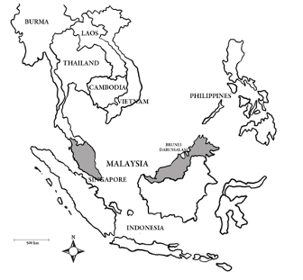
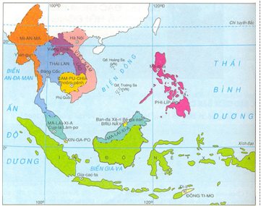
Bài 3. Nguồn gốc loài người
Luyện tập – Bài tập 2
I

Slide 24
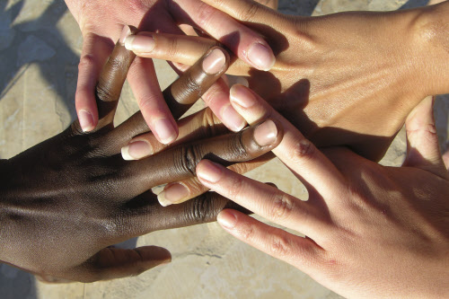
Bài 3. Nguồn gốc loài người
Vận Dụng
I
Ngày nay con người còn tiếp tục quá trình tiến hóa không? Tại sao?
2. Phần lớn người châu Phi có làn da đen, châu Á có làn da vàng, châu Âu có làn da trắng, liệu họ có chung một nguồn gốc hay không?

Slide 25
Xin chào!
Hẹn gặp lại các em!

